Slide 1
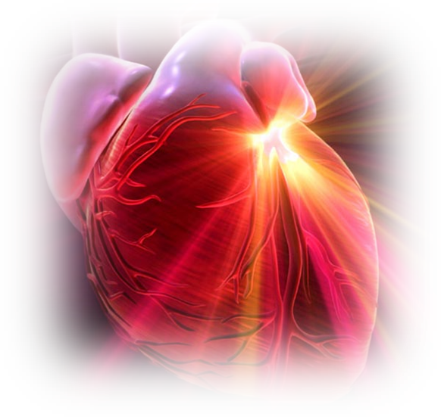
Ишемическая болезнь сердца. Стенокардия. Первая помощь.

Slide 2
Около 10 млн трудоспособного населения в РФ страдает ИБС.
Но только 40-50% из них знают о своем заболевании.

Slide 3
В 25% случаев ИБС манифестирует внезапной сердечной смертью.
25% больных умирают от внезапной сердечной смерти при ранее диагностированной ИБС.

Slide 4
Характеристика болевого синдрома.
- боль имеет давящий, душащий, жгущий или раздирающий характер с локализацией за грудиной, во всей передней грудной стенке с возможной иррадиацией в плечи, шею, руки, спину, эпигастальную область, может носить прерывистый характер;
- боль, как правило, интенсивная или очень интенсивная,
- начало приступа часто не связано с нагрузкой;
- боль не зависит от позы и положения тела, от движений и дыхания,
- боль устойчивая к нитратам;
- продолжительность болевого приступа – более 20 минут;
- гипергидроз, резкая общая слабость, бледность кожных покровов, возбуждение, двигательное беспокойство, глухость сердечных тонов, аритмии, склонность к гипотонии, понижение пульсового давления.

Slide 5
Уильям Геберден, основоположник изучения коронарной болезни сердца, в 1768 г. писал:
«У тех, кто подвержен грудной жабе, при ходьбе, особенно после еды, возникают болезненные наиболее неприятные ощущения в груди, которые, как кажется, отнимут жизнь, если только усилятся или продолжатся…»

Slide 6
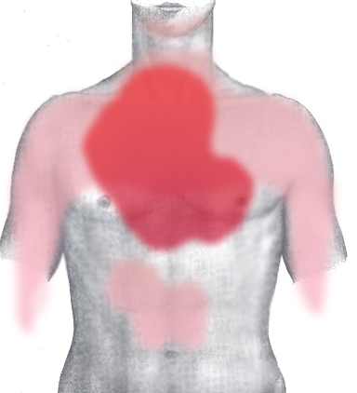
Локализация болевого синдрома.

Slide 7
Советы позвонившему.
До приезда бригады СМП
Уложите больного со слегка возвышенным головным концом.
Абсолютный постельный режим.
Обеспечить тепло и покой.
Дайте больному нитроглицерин под язык ( 1-2 табл.), при необходимости повторить прием через 5 минут.
Если болевой приступ продолжается более 15 мин, дайте больному разжевать 160-325 мг ацетилсалициловой кислоты.
Найдите препараты, которые принимает больной, ЭКГ и покажите персоналу СМП.
Не оставляйте больного без присмотра.

Slide 8
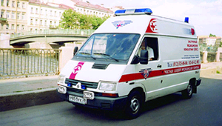
BIS DAT, QUI CITO DAT! – ДВАЖДЫ ПОМОГ, КТО СКОРО ПОМОГ!

